Slide 1







PROYECTO
SUPERLOCALIZA
PROYECTO PORTAFOLIO DE TITULO

Slide 2



INTRODUCCIÓN
SuperLocaliza es una solución tecnológica que busca optimizar la gestión interna de los supermercados y mejorar la experiencia de compra de los clientes.
Mediante una app móvil y una plataforma web, permite localizar productos en tiempo real, gestionar inventarios y comunicar promociones personalizadas, logrando así una operación más eficiente y una experiencia de compra más ágil y satisfactoria.

Slide 3


INTEGRANTES DEL GRUPO
BENJAMÍN CANALES
DARIAC SALDIAS
NICKI BRAVO
Tester / Control de Calidad
Probar el sistema, detectar errores, validar que se cumplan los requerimientos y asegurar la calidad del producto final.
Desarrollador
Encargado de la programación, implementación de funcionalidades y mantenimiento técnico del proyecto.
Jefa de Proyecto
Coordinar el equipo, organizar las tareas, documentar requerimientos, realizar mockups y apoyar en la gestión del proyecto.

Slide 4



SUPERLOCALIZA
Los clientes pierden tiempo buscando productos en el supermercado, generando frustración y afectando su experiencia de compra. Además, el personal se ve sobrecargado y la empresa carece de datos útiles para mejorar su gestión.
Problematica
PROPUESTA SOLUCIÓN
Con SuperLocaliza, los clientes encuentran productos al instante, el personal trabaja de forma más eficiente y la empresa obtiene métricas valiosas para optimizar su negocio.

Slide 5


OBJETIVOS DEL PROYECTO
Reducir el tiempo de búsqueda de productos dentro del supermercado, aumentando la satisfacción del cliente.
Mostrar la disponibilidad en tiempo real del inventario para evitar pérdidas de ventas y frustraciones en la compra.
Facilitar el trabajo del personal, disminuyendo la necesidad de asistencia constante en pasillos.
Generar métricas y reportes sobre los productos más buscados y el comportamiento del cliente, apoyando la toma de decisiones estratégicas.
1
Objetivo General
2
Optimizar la experiencia de compra en supermercados mediante una herramienta digital (SuperLocaliza) que permita a los clientes encontrar productos de manera rápida y sencilla, al mismo tiempo que entrega a la empresa información estratégica para mejorar su gestión e incrementar su eficiencia.
3
4

Slide 6

ALCANCES
Que hace el sistema
Que no hace el sistema
Permite a los clientes localizar productos rápidamente dentro del supermercado.
Genera sugerencias de productos complementarios para mejorar la experiencia de compra.
Entrega al personal métricas y reportes sobre productos más buscados y comportamiento del cliente.
No permite realizar compras ni pagos dentro de la plataforma.
No reemplaza al personal, sino que lo complementa y facilita su trabajo.
No gestiona promociones o descuentos automáticamente (aunque puede sugerir productos).
No funciona fuera del entorno del supermercado (es un sistema enfocado en localización dentro de la tienda).
1
1
2
2
3
3
4

Slide 7


REQUERIMIENTOS
FUNCIONALES
NO FUNCIONALES
Disponibilidad y escalabilidad del sistema 99,5% mensual.
Interfaz adaptativa y accesibilidad universal.
Tiempo de respuestas en menos de 3 segundos.
Localizar Producto en Supermercado
Recomendación de Productos Complementarios
Notificación de Ofertas
Búsqueda de productos
Mostrar disponibilidad de producto

Slide 8


METRICAS
RENDIMIENTO OPERATIVO
Pérdidas por productos no encontrados → 10%
90%
EXPERIENCIA
DEL CLIENTE
clientes que
no encuentran producto
Quiebres de stock no detectados → 15%
85%
20%
80%
clientes que
si encuentran producto
PRODUCTIVIDAD DEL PERSONAL REDUCIDA
80%
Tiempo en otras tareas
20%
Tiempo en consultas sobre ubicación

Slide 9



PLANIFICACIÓN
NOMBRE FASE
FECHAS
14 de agosto 2025
15 – 18 de agosto 2025
19 – 24 de agosto 2025
25 de agosto - 2 de sep. 2025
3 de sep. – 4 de sep. 2025
4 de sep. - 30 de sep. 2025
1 de agosto - 10 de agosto
Inicio del Proyecto
Análisis de Requerimientos
Diseño de Mockups y Prototipo Inicial
Planificación y Asignación de Tareas
Revisión y Ajustes del Proyecto
Desarrollo y pruebas
Implementacion y ajustes finales

Slide 10
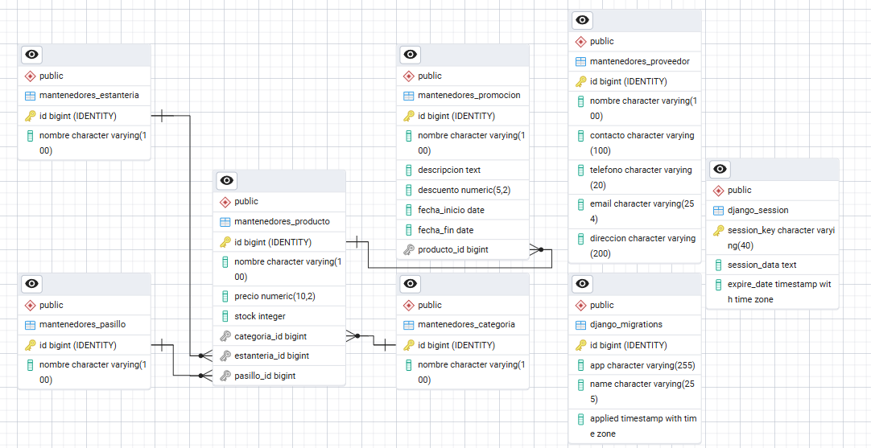
MODELO DE DATOS RELACIONAL

Slide 11
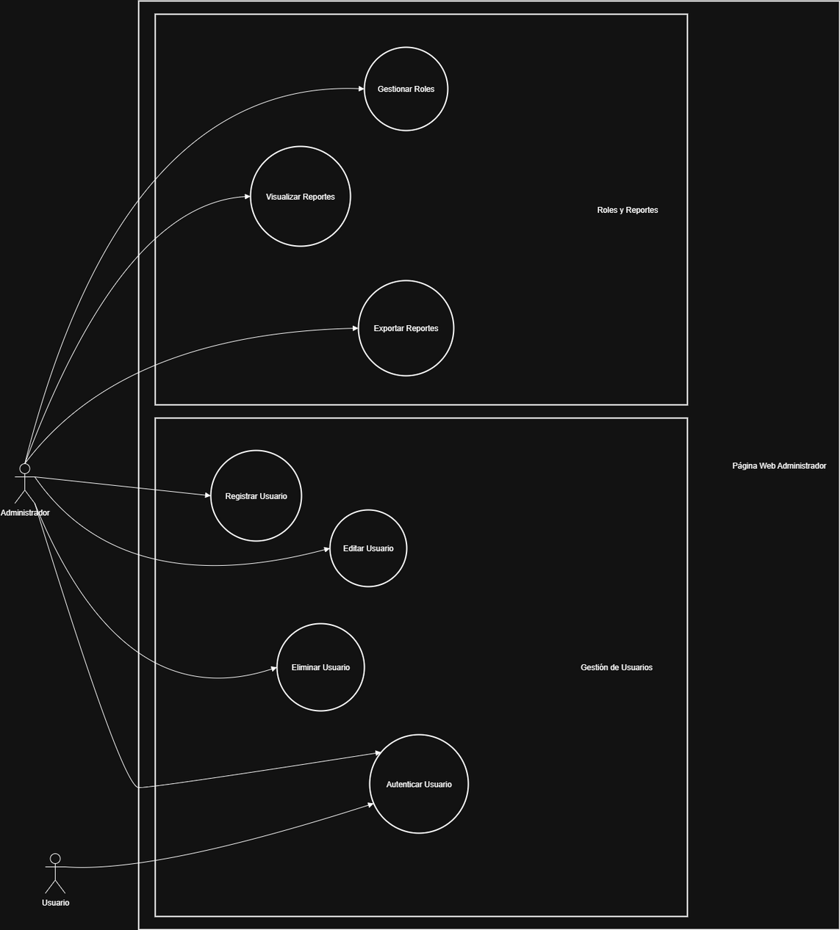
DIAGRAMA CASO DE USO

Slide 12
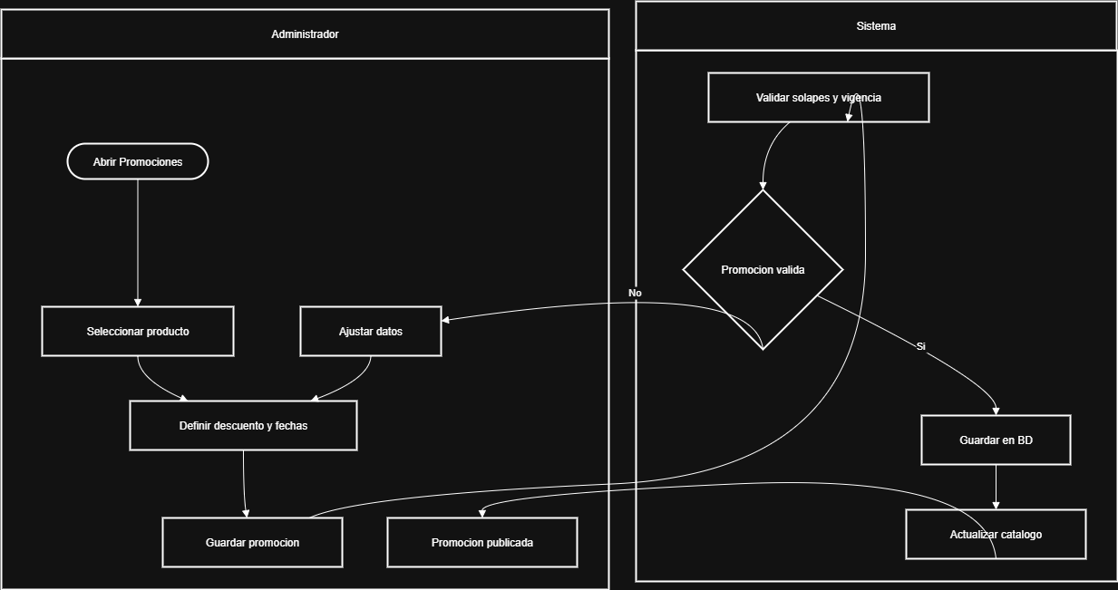
DIAGRAMAS DE ACTIVIDADES
PUBLICAR PROMOCIÓN

Slide 13
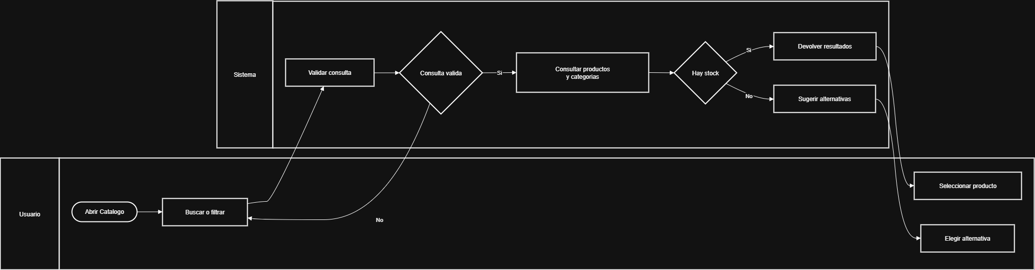
DIAGRAMAS DE ACTIVIDADES
BUSCAR PRODUCTO

Slide 14
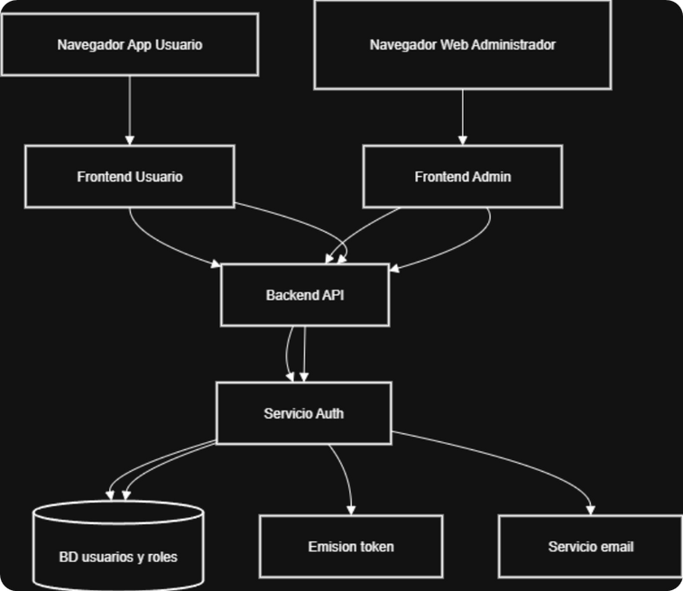
DIAGRAMAS DE COMPONENTES

Slide 15

TECNOLOGIAS DEL DESARROLO
El desarrollo del proyecto se realizó con Python-Django 4.x para la aplicación web, destinada a gestionar mantenedores de productos, categorías, clientes, proveedores, promociones y pedidos; Flutter 3.x para la aplicación móvil, enfocada en la localización de productos en el supermercado y el envío de notificaciones de promociones; y una base de datos SQL (PostgreSQL 15 / MySQL 8) para centralizar inventario, ventas, usuarios y promociones.

Slide 16
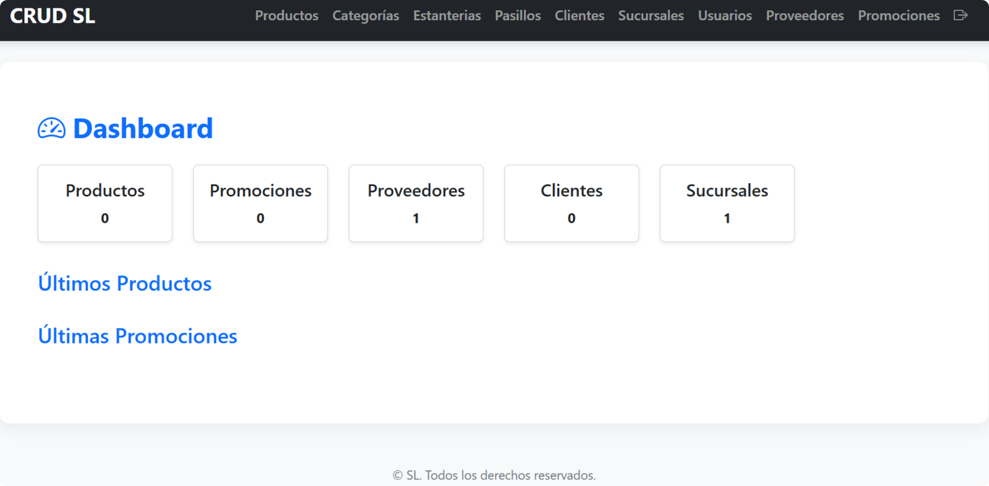
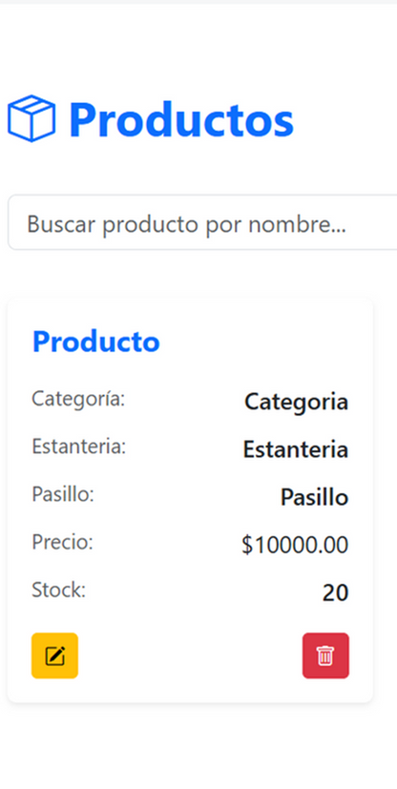
MOCKUP WEB

Slide 17
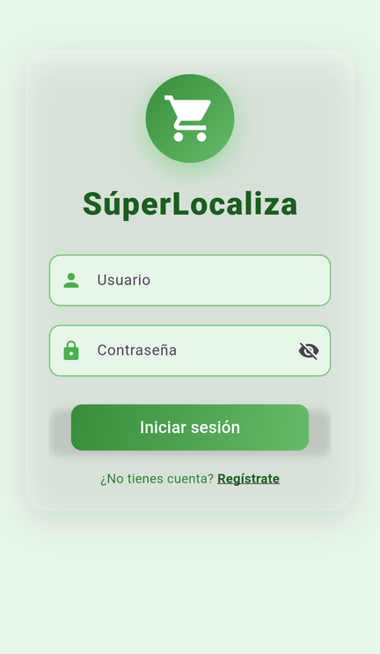
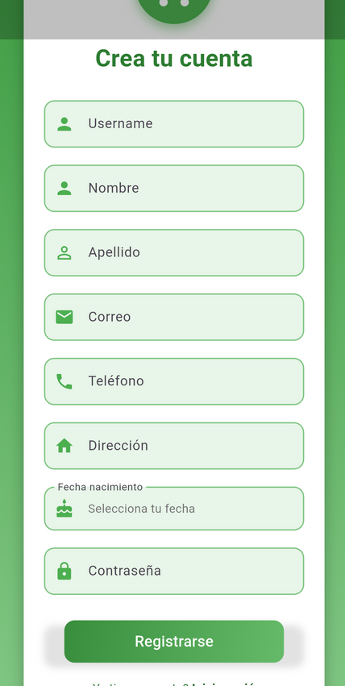
MOCKUP APP

Slide 18


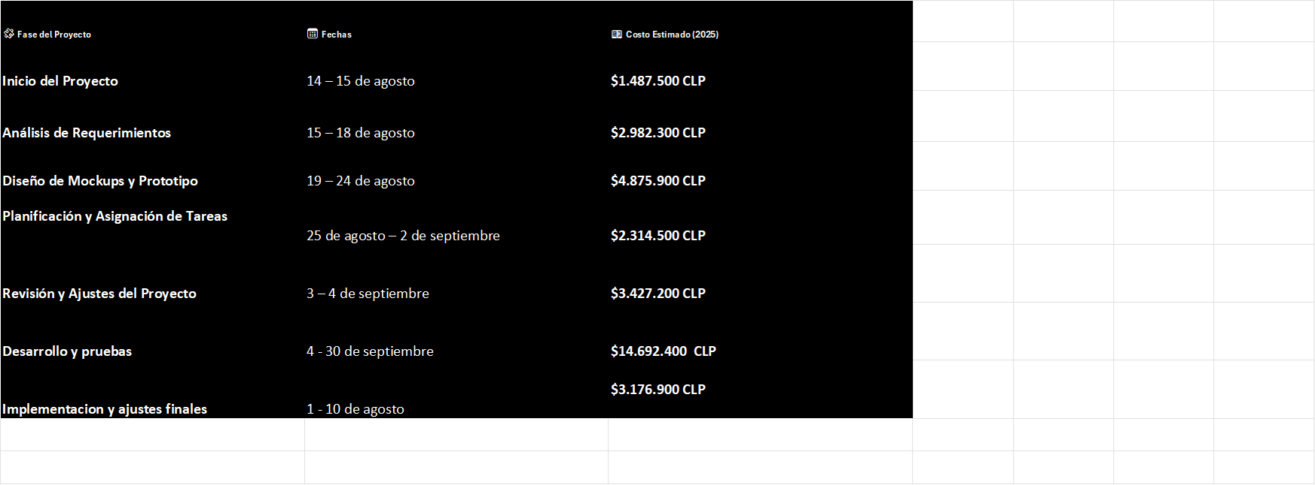
COSTO POR FASE

Slide 19

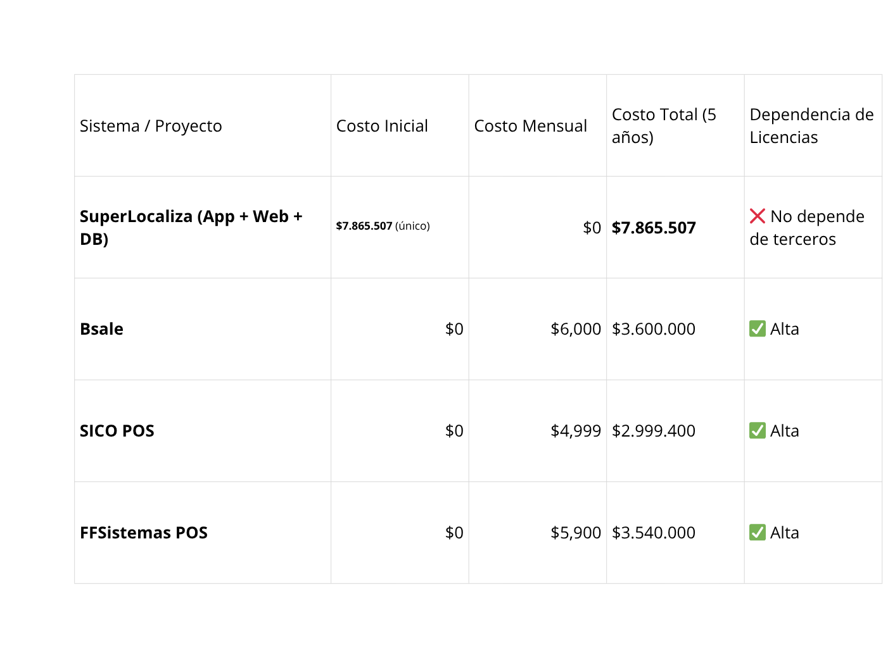
MERCADO

Slide 20
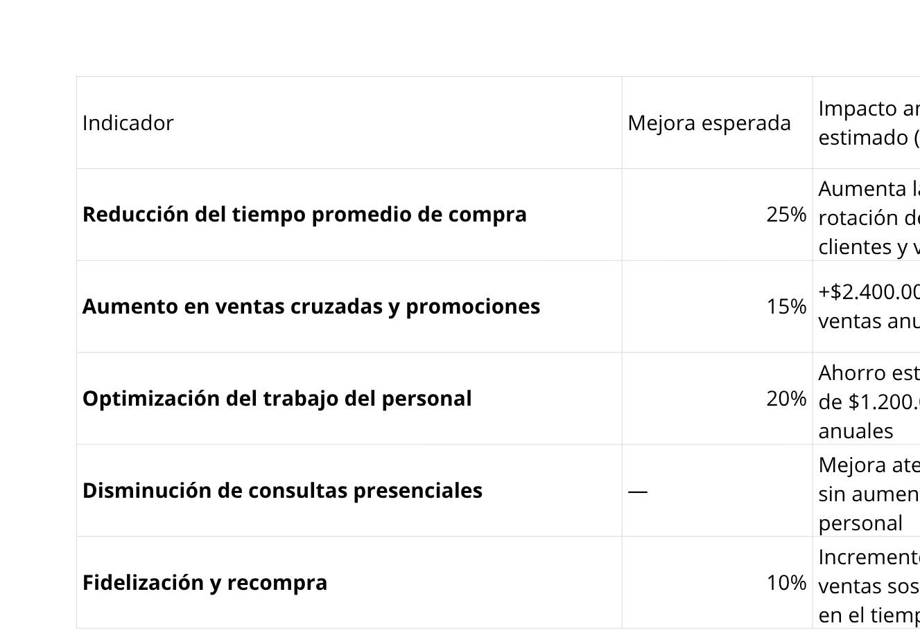
ROI

Slide 21
CONCLUSIÓN
SuperLocaliza optimiza la experiencia de compra en supermercados mediante una solución digital que agiliza la búsqueda de productos y mejora la gestión del inventario.
Su desarrollo, basado en Python-Django, Flutter y SQL, permitió crear un sistema eficiente, escalable y de alto valor para clientes y empresas.
El proyecto demuestra la capacidad del equipo para integrar tecnología, análisis y usabilidad, generando un impacto positivo en la operación y en la satisfacción del cliente.

Slide 22




GRACIAS

